Slide 1

Prevención de accidentes por caído de roca
Ing. José Luis Flores Rojero
Servicios Administrativos Peñoles, S.A. de C.V.

Slide 2

Política
Es política de Peñoles garantizar operaciones productivas, seguras y respetuosas del entorno, basadas en una cultura de prevención para la protección a la vida, la salud y los ecosistemas, en armonía con la comunidad, mediante un sistema de gestión integral para el desarrollo sustentable y mejora continua, que además de asegurar el cumplimiento de los compromisos con sus clientes y otros a los que se suscriba, garantice el cumplimiento de los requerimientos legales.

Slide 3
Nuestra meta es ser un equipo de trabajo preventivo y no correctivo
Diplomado Mecánica de Rocas

Slide 4
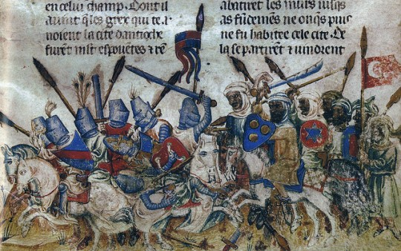
Que es una cruzada ?
Las cruzadas fueron una serie de campañas militares comúnmente sostenidas por motivos religiosos llevadas a cabo por gran parte de la Europa latina cristiana, en particular, de los francos de Francia y el Sacro Imperio Romano

Slide 5
Aspectos generales

Slide 6
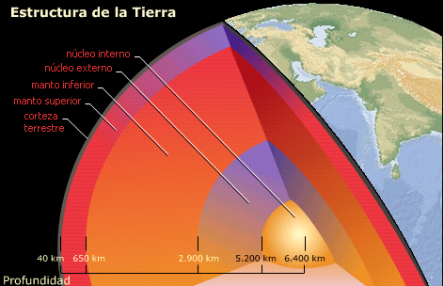
Que nos falta por conocer de la tierra ?

Slide 7
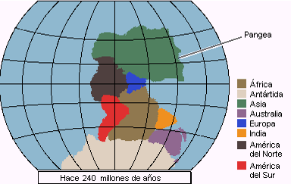
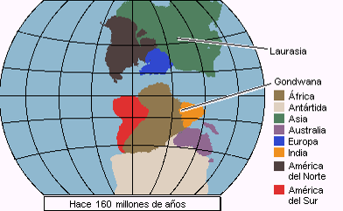
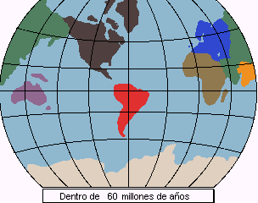
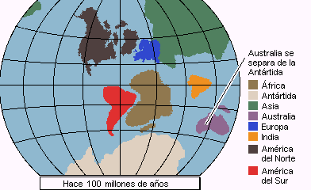
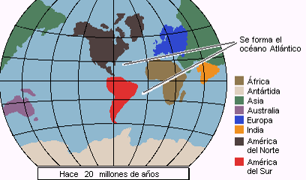
Siempre hemos estado igual ?

Slide 8
Entremos en materia

Slide 9
Que es la minería ?
Es la obtención selectiva de los minerales y otros materiales de la corteza terrestre. Dependiendo del tipo de material a extraer la minería se divide en metálica y no metálica.
Los métodos de explotación pueden ser a cielo abierto o subterráneo. Los factores que lo determinarán serán entre otros la geología y geometría del yacimiento y la característica geo mecánica del mineral y el material estéril.

Slide 10
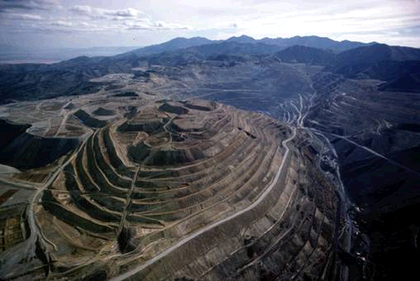
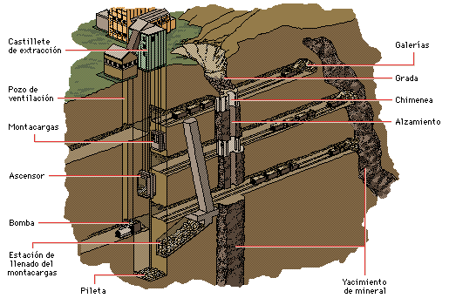
Que tipos de minería existen ?
Mina a cielo abierto (tajo)
Mina subterránea
Video

Slide 11
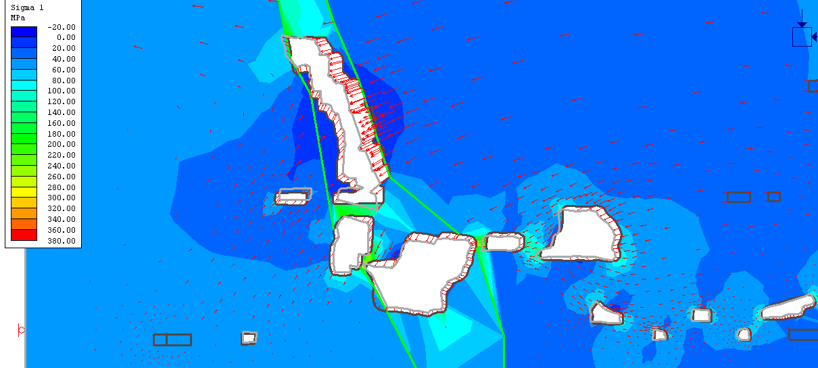
La roca es estática o dinámica ?

Slide 12
Que es la prevención ?
Acto de prevenir alguna cosa.
Cálculo que se hace y medida que se toma con anterioridad para resolver alguna cosa o enfrentar alguna dificultad: prevención de accidentes, métodos de prevención, hacer una prevención.
Disposición que se toma para regular o delimitar una acción: «Esta prevención está contenida en la norma procesal que se transcribe».

Slide 13
Que es la mecánica de rocas?
Es una rama de la minería y de la ingeniería civil, que se utiliza para conocer las propiedades físicas, químicas y estructurales de la roca.
Pero y que es una roca?
Es un agregado natural, duro y coherente, formado por un mineral ó una asociación de minerales.

Slide 14
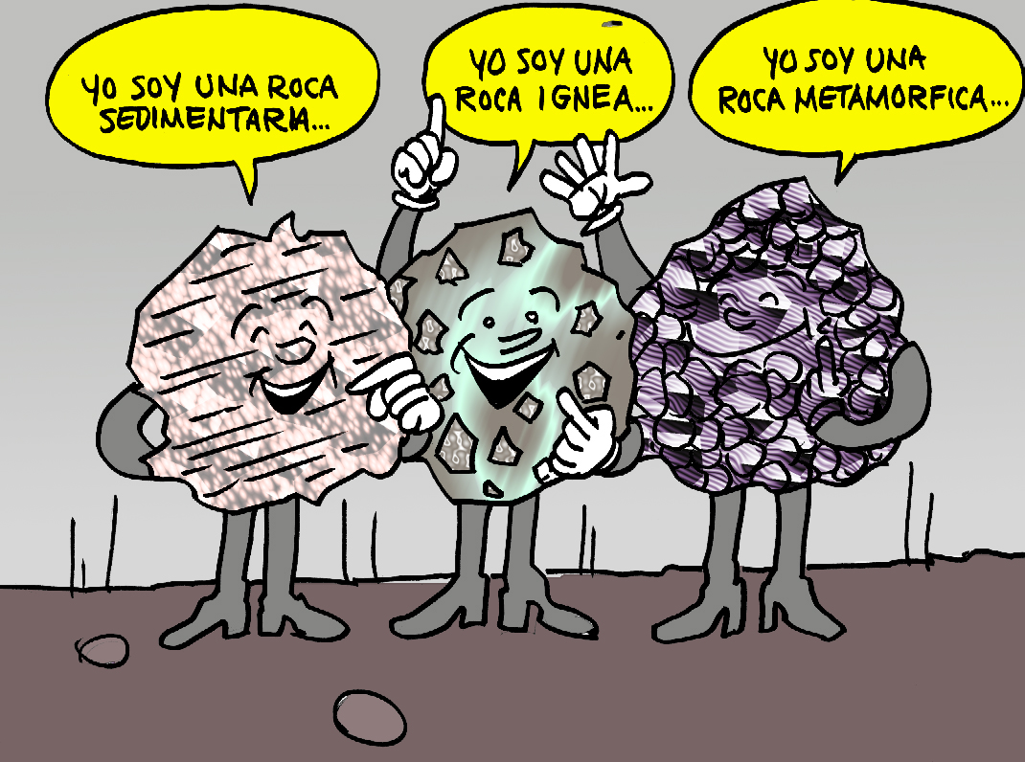
Y cuantos tipos de rocas existen?

Slide 15
Después de todo esto, para que sirve la mecánica de rocas?
Para determinar la calidad de la roca en la que se encuentran las obras mineras permanentes y temporales así como las que se van a desarrollar en un futuro.
Reducir el riesgo de accidentes por caídos de roca al personal.
Proteger los equipos de producción.
Controlar las áreas de producción de un colapso repentino.
Asegurar la continuidad de las operaciones .

Slide 16
Que factores causan inestabilidad ?
NATURALES
Roca de mala calidad.
Formación de cuñas en el techo y respaldos.
Presencia de fallas y fracturas en pilares de un sistema de minado.
Presencia de aguas subterráneas.
Estallamientos de roca.
HUMANOS
Falta de capacitación.
Rotación de personal.
Análisis de información.

Slide 17
Formaciones rocosas

Slide 18
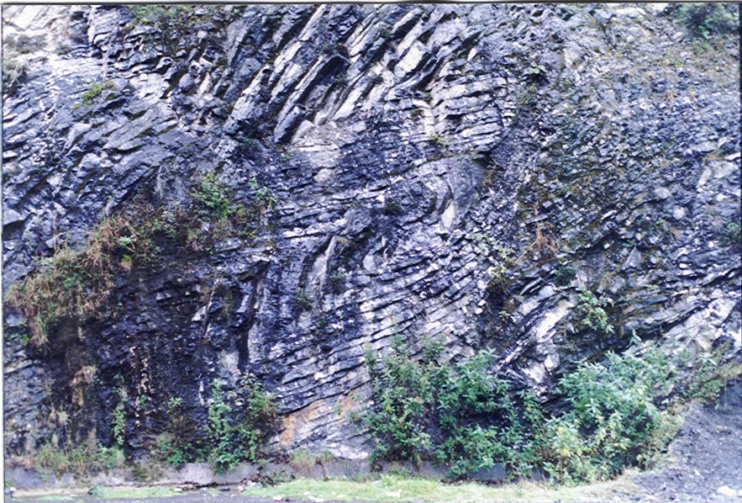
Algunos ejemplos de formaciones rocosas
Paquete de lutitas mostrando un intenso plegamiento

Slide 19
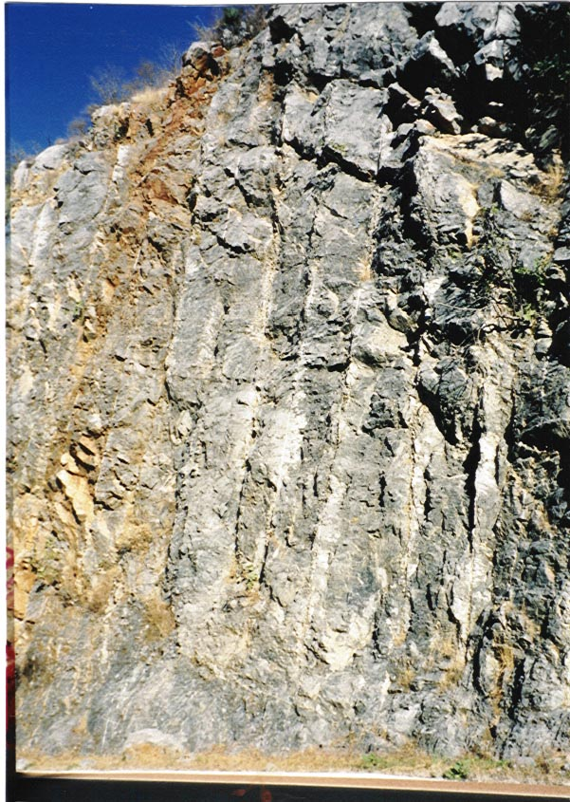
Vista macizo rocoso en calizas mostrando fracturamiento primario con echado próximo a la vertical.

Slide 20
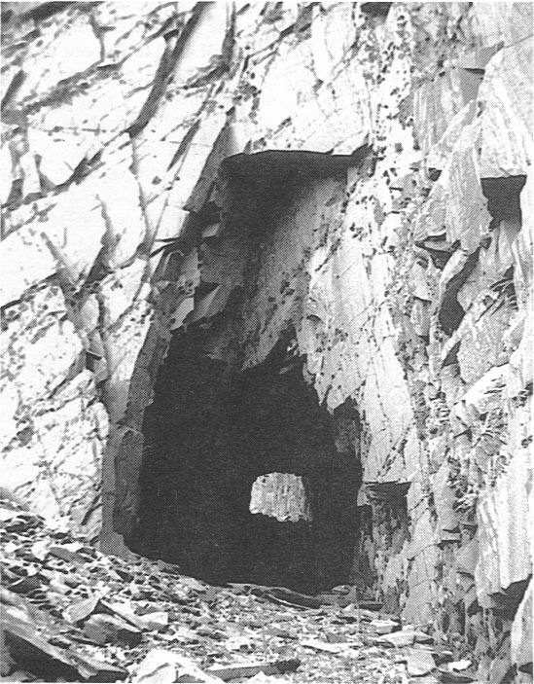
Obra en caliza mostrando dos sistemas principales de fracturamiento. La obra aparentemente se coló sin ningún tipo de soporte.

Slide 21
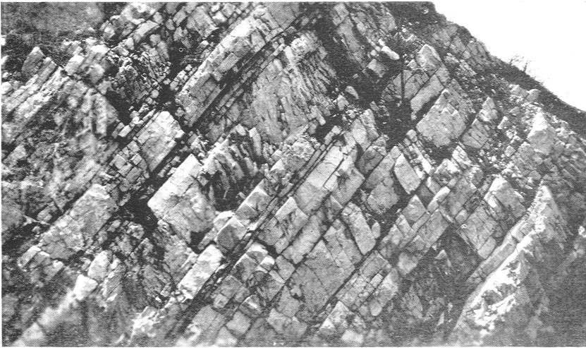
Cuña compuesta

Slide 22
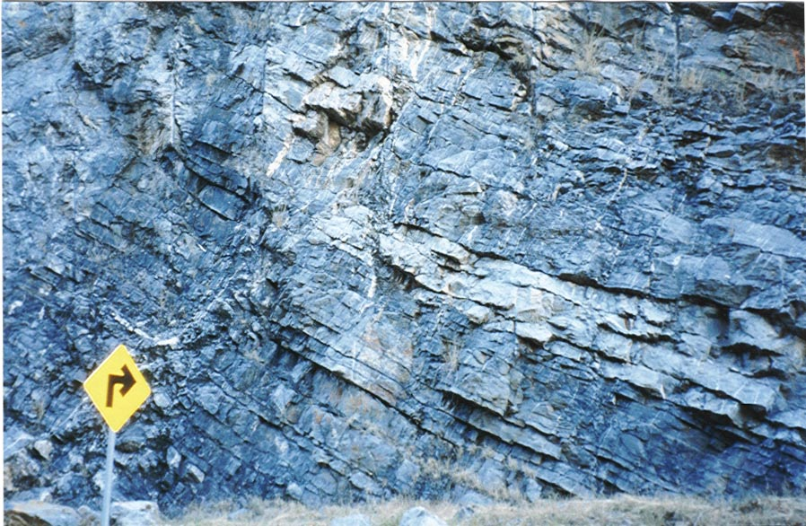
Paquete rocoso en calizas mostrando fracturamiento primario con inclinación de 30° con respecto a la horizontal.

Slide 23
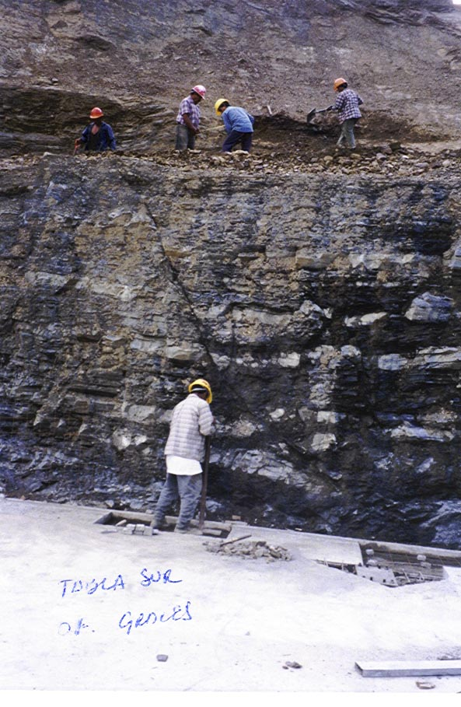
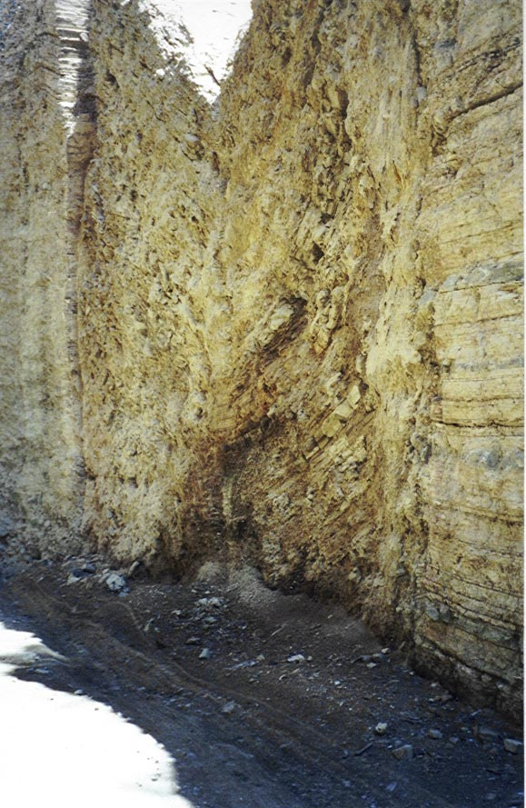
Fotografías mostrando dos tipos de fallas en lutitas. A la izquierda lutitas carbonosas y a la derecha lutitas oxidadas.

Slide 24
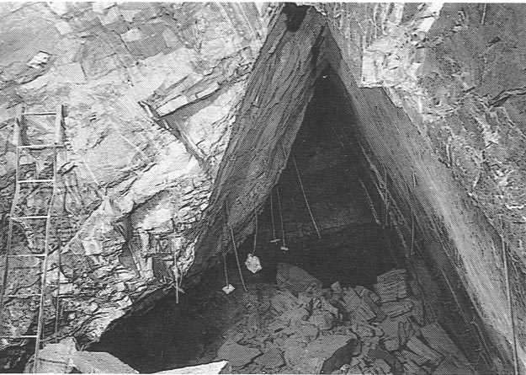
Fotografía mostrando deslizamiento de una cuña.
En el presente caso el anclaje colocado no fue el adecuado

Slide 25
Caracterización de formaciones rocosas

Slide 26
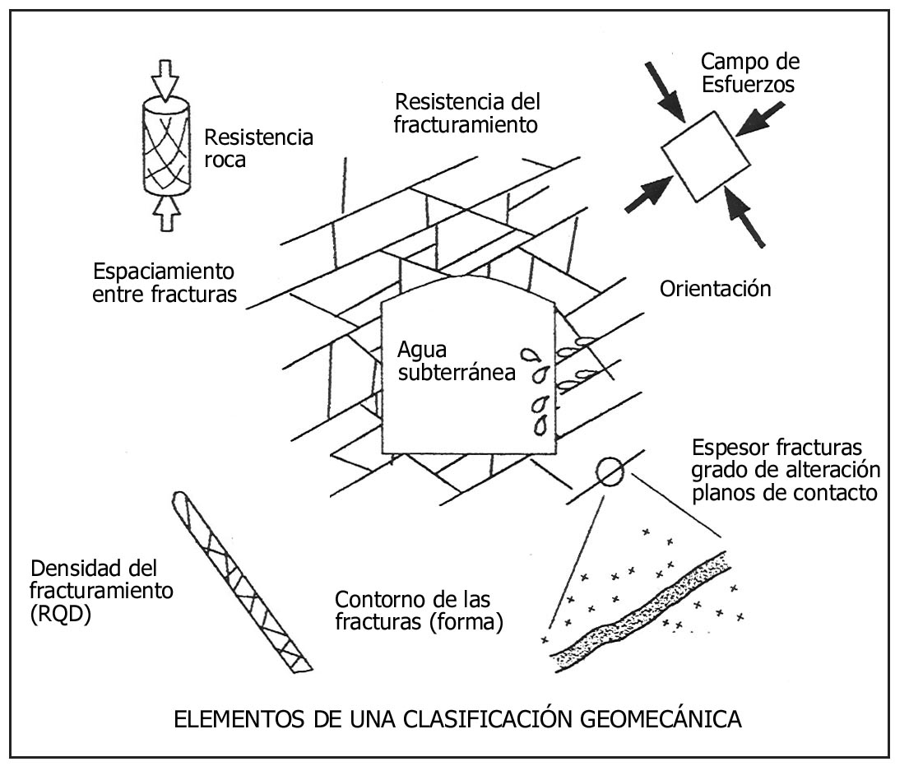
Componentes de una clasificación geomecánica.

Slide 27
Sistemas de clasificación geomecánica mas utilizados en la minería.

Slide 28
RMR (Rock Mass Rating) Bienawski
Clase Macizo Rocoso | Descripción | RMR
I | Macizo rocoso de excelente calidad | 81-100
II | Macizo rocoso de buena calidad | 61-80
III | Macizo rocoso de calidad regular | 41-60
IV | Macizo rocoso de mala calidad | 21-40
V | Macizo rocoso de muy mala calidad | 0-21

Slide 29
Q (Rock Tunelling Quality Index) Barton
 | Descripción del Macizo Rocoso
0.001-0.01 | Excepcionalmente pobre
0.01-0.1 | Extremadamente pobre
0.1-1 | Muy pobre
1-4 | Pobre
4-10 | Regular
10-40 | Buena
40-100 | Muy buena
100-400 | Extremadamente buena
400-1000 | Excepcionalmente buena
Índice Calidad Tuneleo

Slide 30
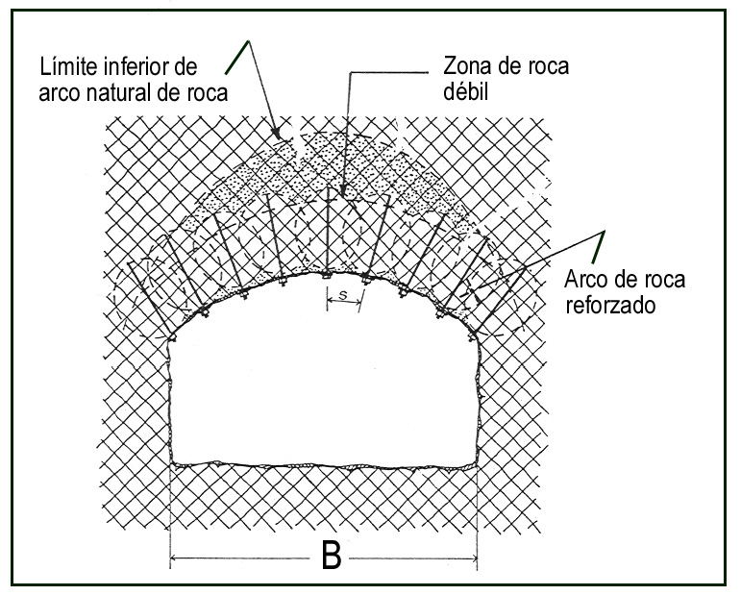
Sección transversal de una obra mostrando el concepto de la losa de roca reforzada.

Slide 31
Técnicas de control, en prevención de accidentes por caído de roca.

Slide 32
Anclaje
El anclaje es una técnica desarrollada desde el siglo pasado en la minería y en las obras civiles para el control de la estabilidad en terrenos de mala a buena calidad. Su uso es variado y existen una gran variedad de ellas como son:
Anclas cementadas.
Anclas de fricción.
Anclas mecánicas.

Slide 33
Anclas cementadas
En esta clase de anclas la carga es transferida del cementante a la roca, y la deformación que experimenta tanto la roca como el ancla no pueden separarse. La carga se distribuye dentro de una determinada distancia a lo largo del perímetro del ancla, generalmente de 5 a 20 veces el diámetro del perno, lo cual convierte a un ancla cementada en un sistema de soporte rígido, aplicándose este concepto tanto al caso de las anclas como al de los cables.

Slide 34
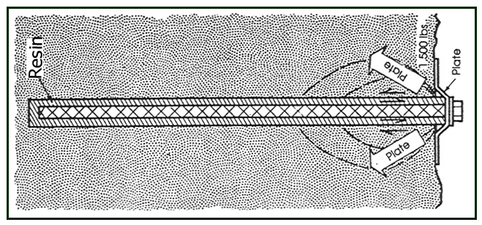
Es conveniente aclarar que no existe diferencia en la forma en que trabaja un ancla de varilla corrugada o un cable de acero cementados en la roca, sus diferencias básicamente estriban en su capacidad de carga, en su longitud y en la forma de instalarse.

Slide 35
Anclas de fricción
Las anclas de esta clase se asemejan a las cementadas en que la deformación de la masa rocosa y del ancla no pueden ser independientes. Aunque en el caso de los split-sets el ancla se desliza una vez que se alcanza la carga máxima, no siendo así con el tipo swellex que finalmente falla en su extremo exterior.

Slide 36
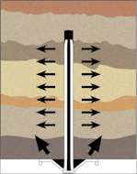
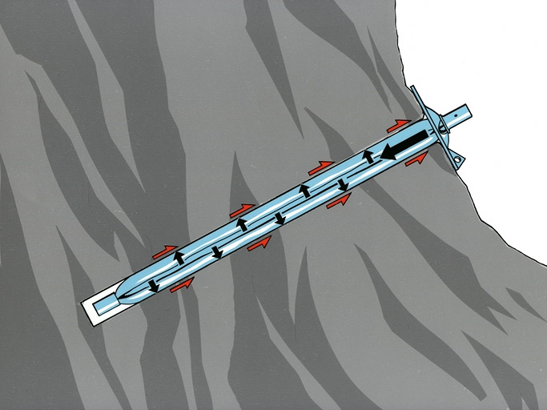
Split Set
Swellex

Slide 37
Anclas mecánicas
En este tipo de soporte la deformación es constante a lo largo del perno el cual no está en contacto con la roca. Cualquier desplazamiento de la roca entre los dos puntos de sujeción del perno: placa externa y concha de expansión, hará que se tensione el conjunto concha de expansión, placa y perno.

Slide 38
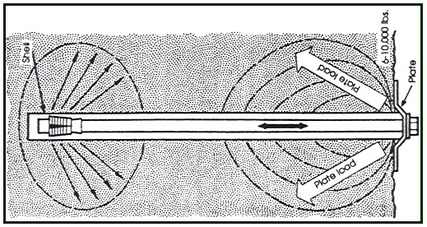
Mostrando mecanismo de cargado de un ancla de concha de expansión mecánica.

Slide 39
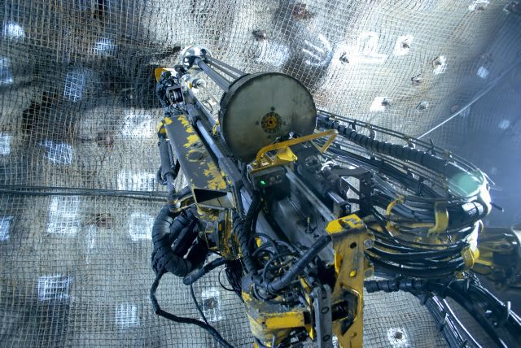
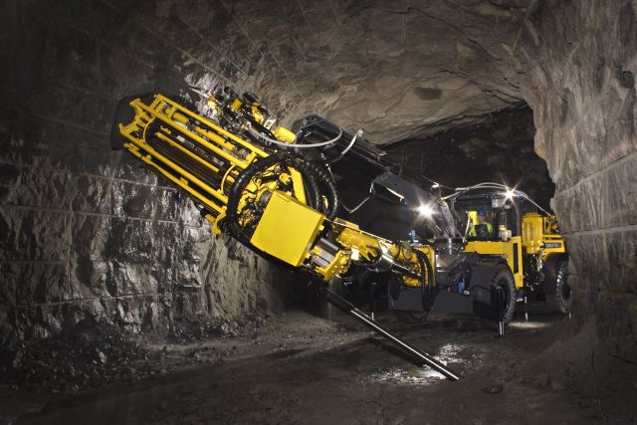
Anclaje mecanizado
Anclador con brazo instalador de malla y anclaje.
Equipo instalador de cables pre-esfuerzo en rebajes de producción .

Slide 40
Concreto lanzado
El concreto lanzado es, según el ACI 506 R, “es un mortero o concreto lanzado neumáticamente a una gran velocidad contra una superficie“, Existen dos métodos para colocarlo: Vía Húmeda y vía seca. Los dos procedimientos se distinguen por el método de elaboración de la mezcla y por el equipo mecánico utilizado en la aplicación.

Slide 41
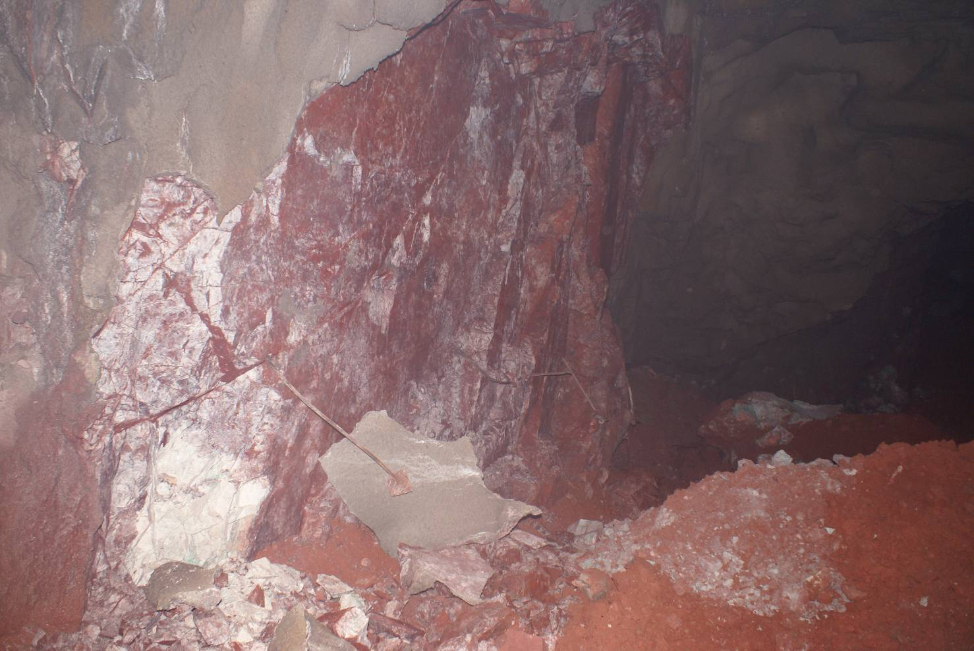
Para que sirve el concreto lanzado ?
Reducción del intemperismo en roca de mala calidad

Slide 42
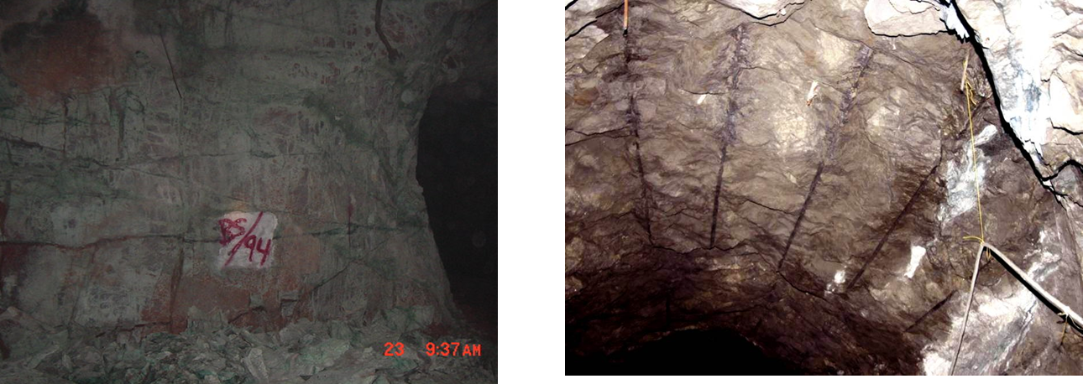
Voladuras controladas
El adecuado manejo de los explosivos versus calidad del macizo rocoso, garantiza un daño menor a la roca, reduciendo significativamente el riesgo por caído de roca al personal, equipos y continuidad de las operaciones.
Video

Slide 43
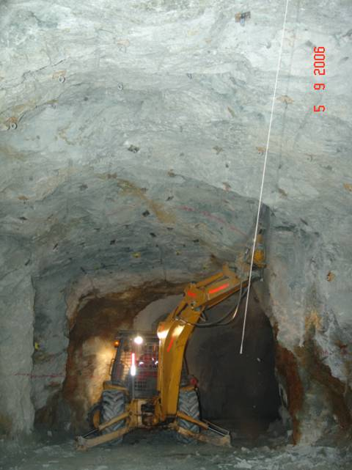
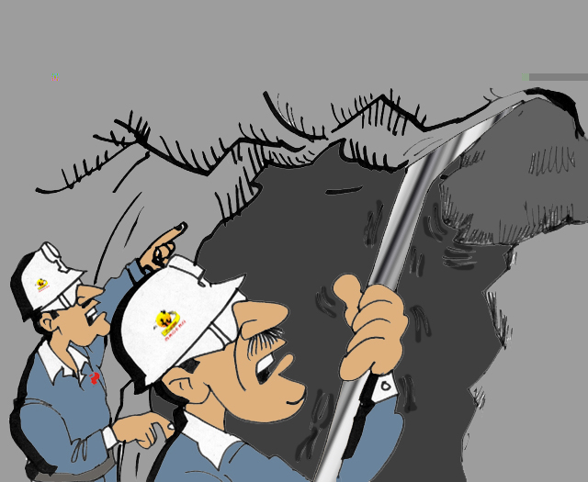
Que significa amacize?
Hacer que algo quede firme, sólido, apretado o macizo.
Aumentar la intensidad o la fuerza de algo.
Amacize Mecanizado
Amacize Manual

Slide 44
Ciclo de minado
Barrenación
Soporte y Reforzamiento
Amacize
Cargado y
disparo
Rezagado

Slide 45

Comunicación efectiva
Una adecuada comunicación, garantiza ambientes de trabajo mas seguros, efectivos y de armonía hacia el personal que día con día labora en las áreas operativas.

Slide 46
Como se puede mejorar esa comunicación ?
Recorridos interior mina.
Inspección visual de las condiciones de las obras.
Reporte de eventos por muy pequeños que estos sean.
Comunicar a supervisores y compañeros de trabajo si se presentan condiciones fuera de lo normal.

Slide 47
GUÍA TÉCNICA PREVENTIVA.

Slide 48
“No fuimos los primeros, pero seremos los mejores”
Steve Jobs
1955 - 2011

Slide 49
Gracias por su atención.

